Slide 1
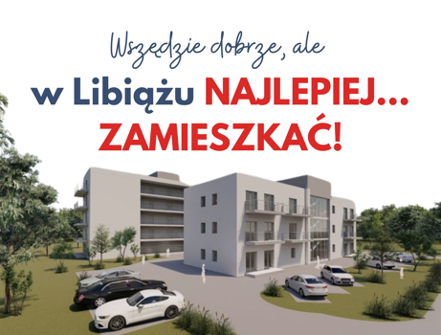


Slide 2
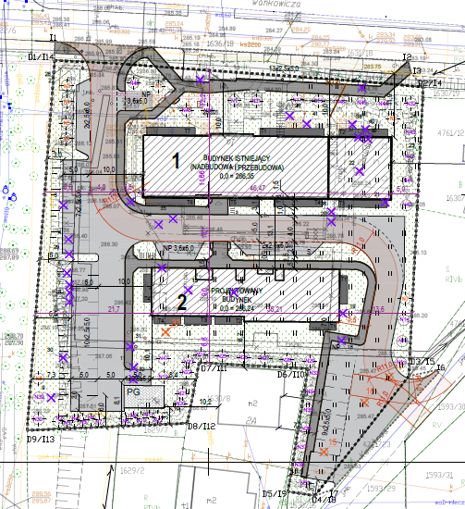
ul. Wańkowicza
ul. 1 Maja
parking
Budynek nr 1
parking
parking
Budynek nr 2
parking
ul. Kwiatowa

Slide 3
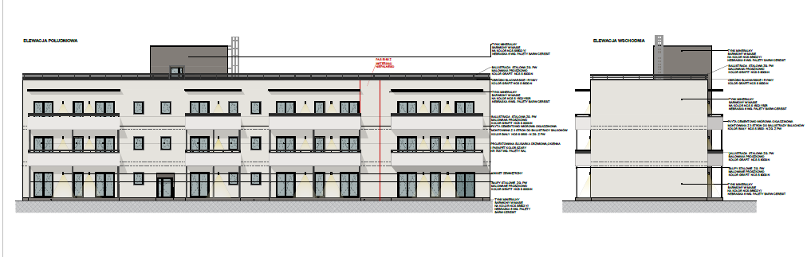
Budynek nr 1 elewacja południowa
Budynek nr 1 elewacja wschodnia

Slide 4
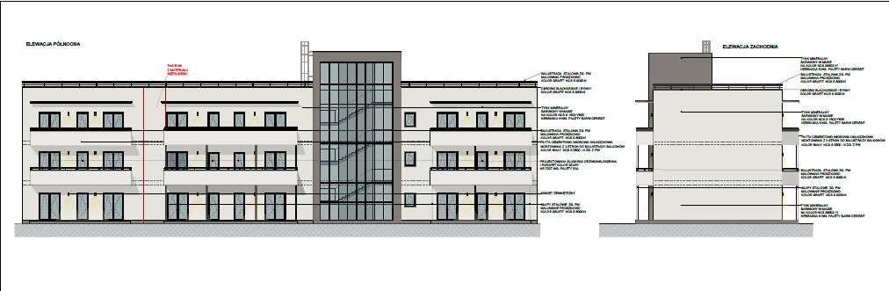
Budynek nr 1 elewacja północna
Budynek nr 1 elewacja zachodnia

Slide 5
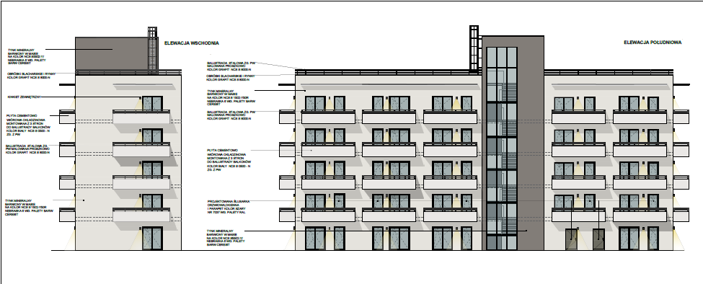
Budynek nr 2 elewacja wschodnia
Budynek nr 2 elewacja południowa

Slide 6
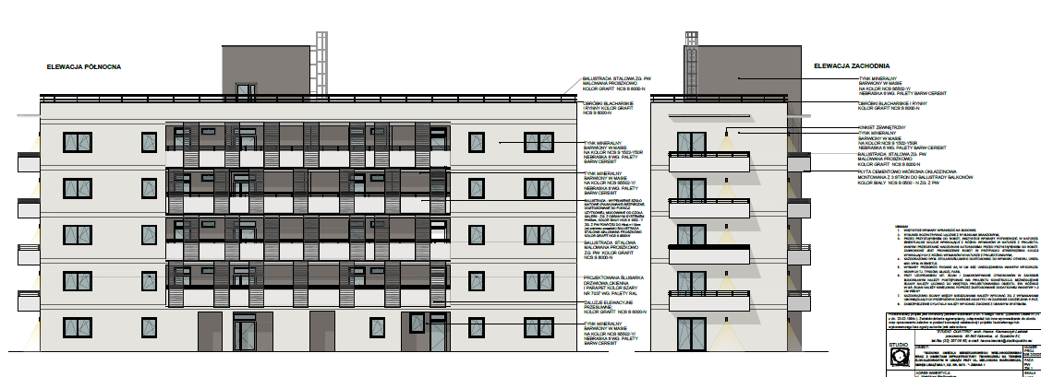
Budynek nr 2 elewacja północna
Budynek nr 2 elewacja zachodnia

Slide 7
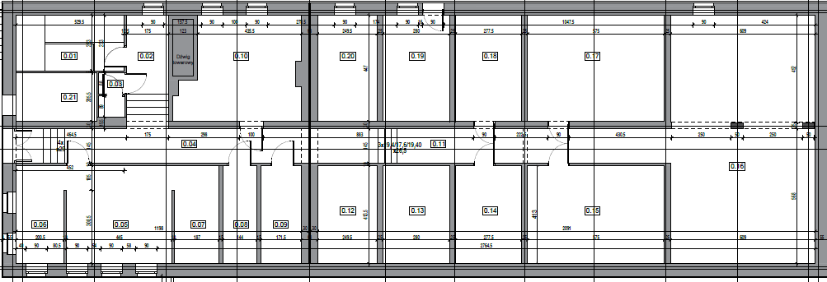
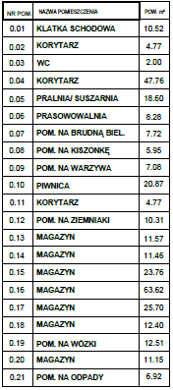
Budynek nr 1 piwnica

Slide 8
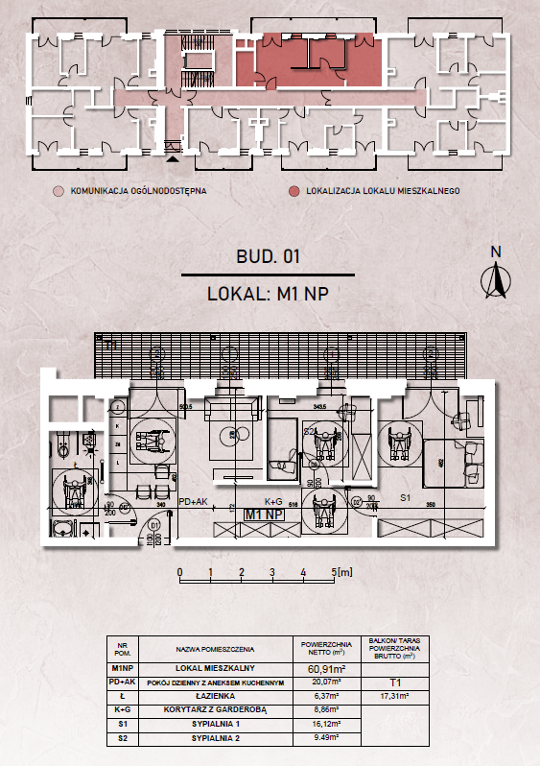
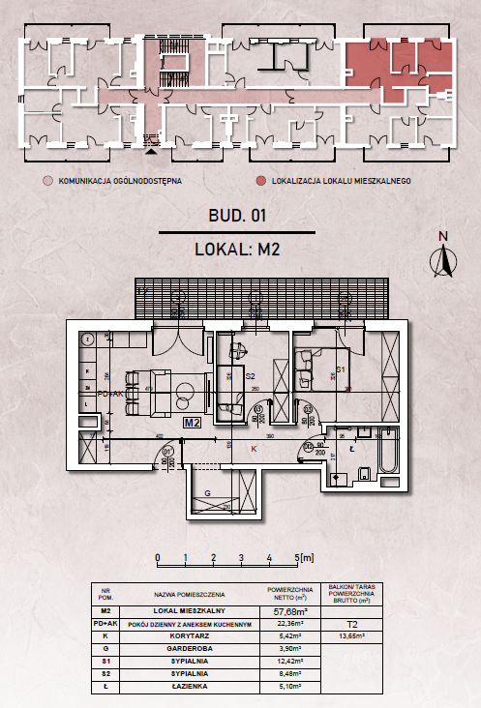
Budynek nr 1
parter

Slide 9
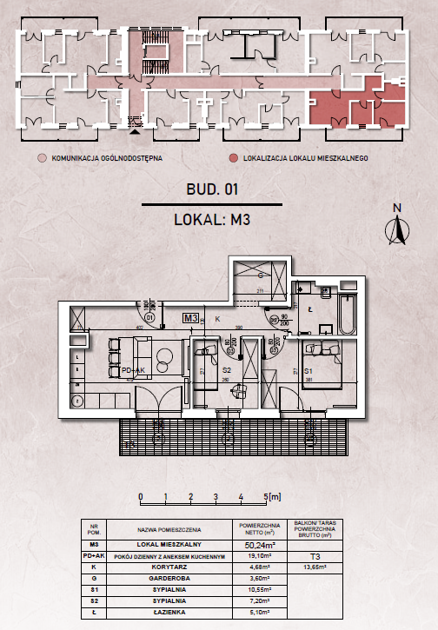
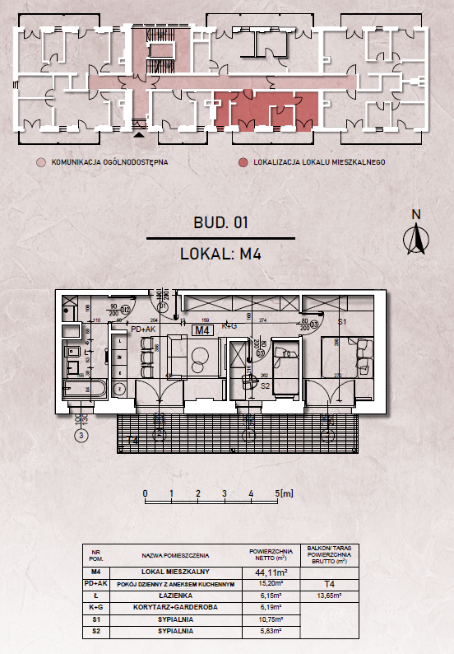
Budynek nr 1
parter

Slide 10
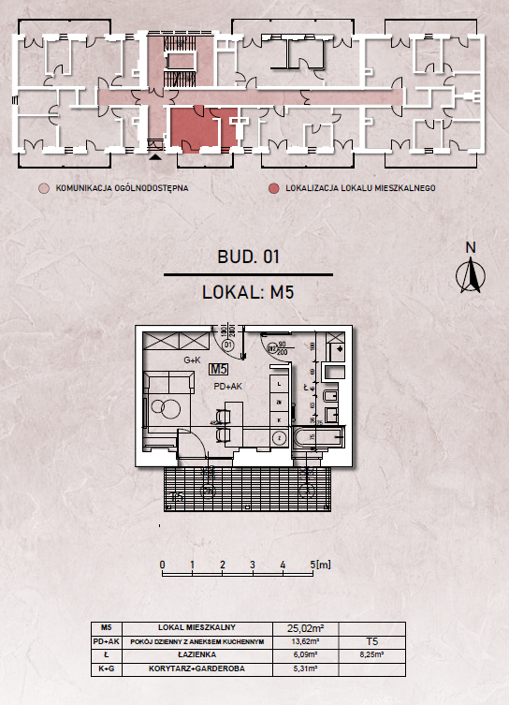
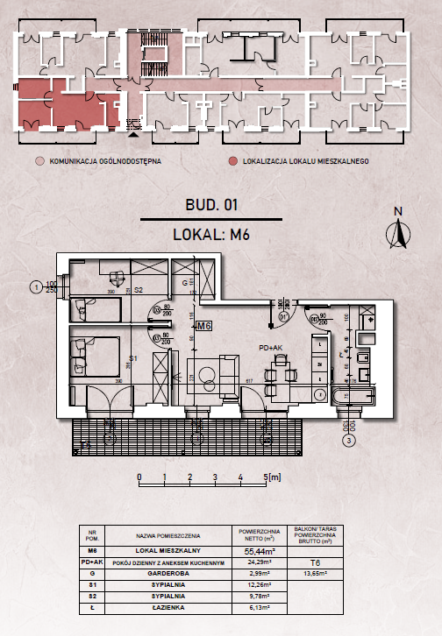
Budynek nr 1
parter

Slide 11
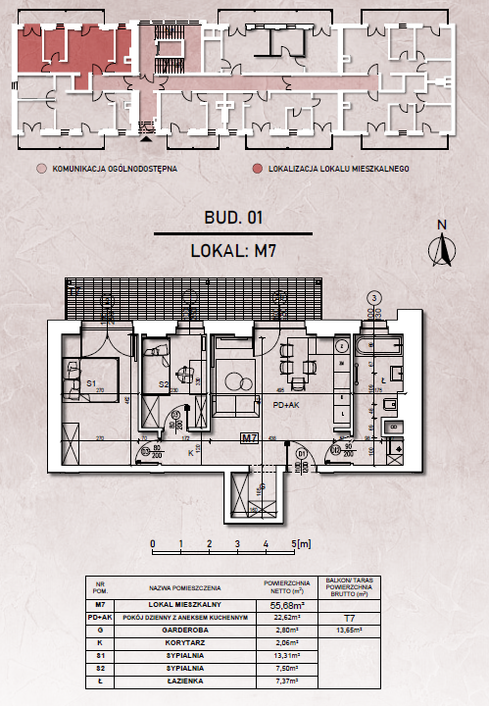
Budynek nr 1
parter

Slide 12
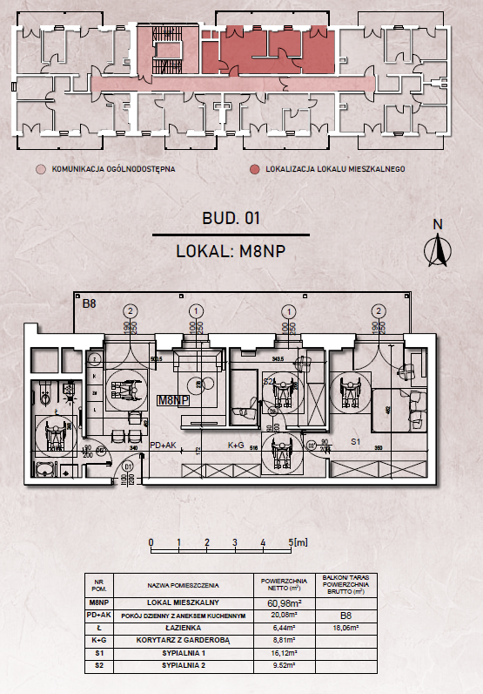
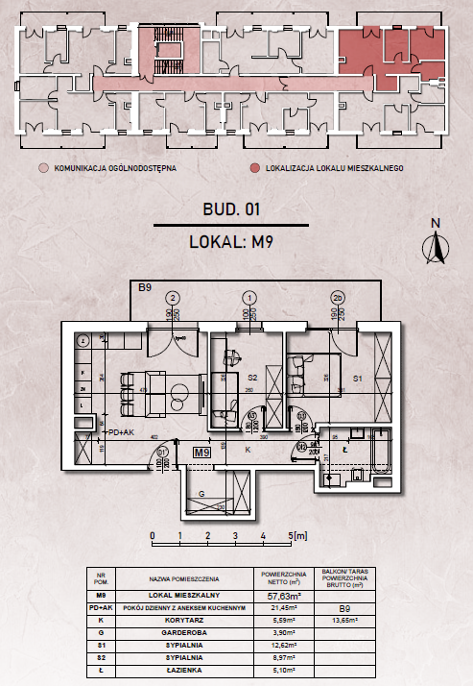
Budynek nr 1
1 piętro
2 piętro analogicznie

Slide 13
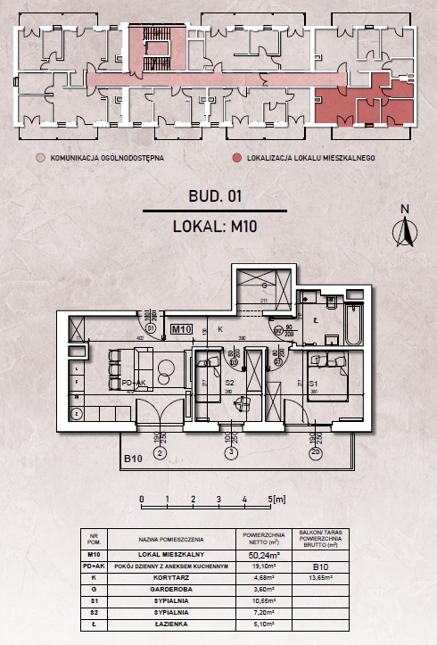
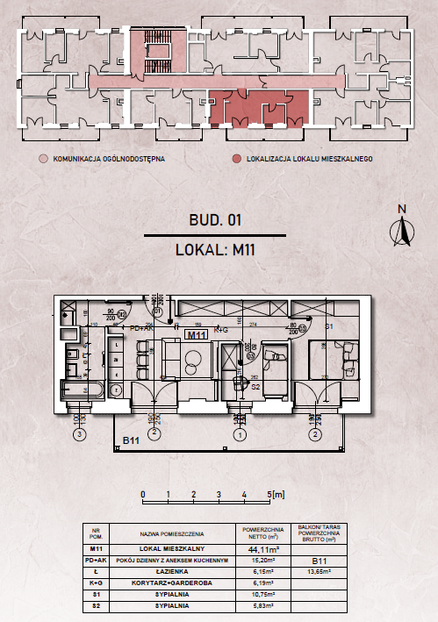
Budynek nr 1
1 piętro
2 piętro analogicznie

Slide 14
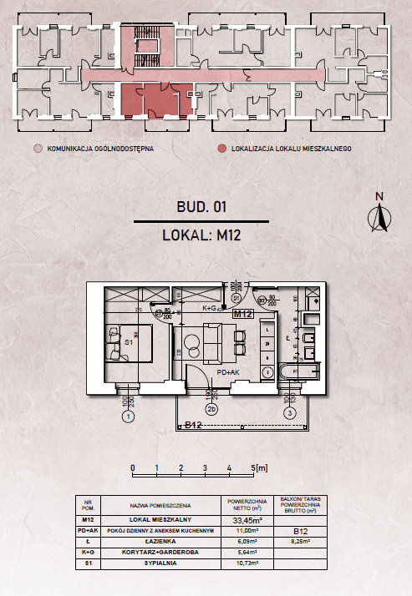
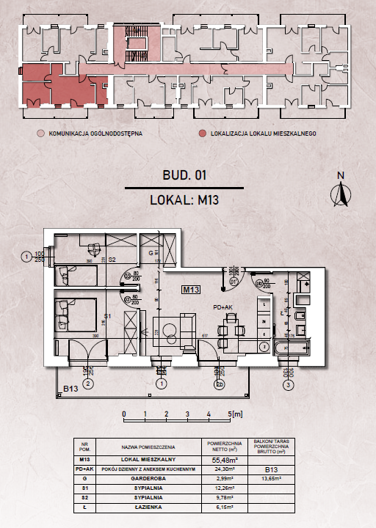
Budynek nr 1
1 piętro
2 piętro analogicznie

Slide 15
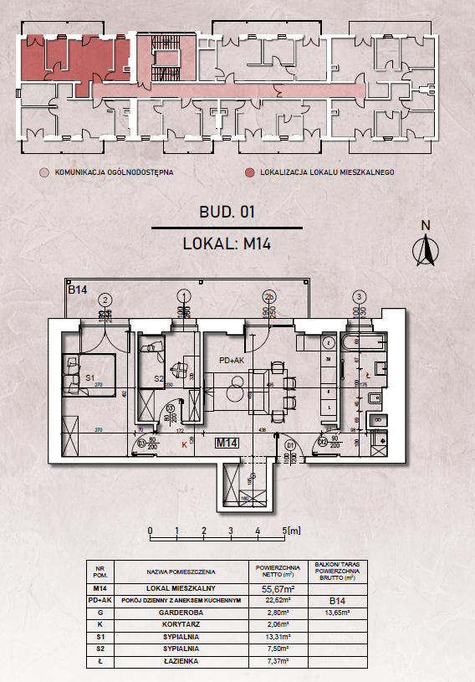
Budynek nr 1
1 piętro
2 piętro analogicznie

Slide 16
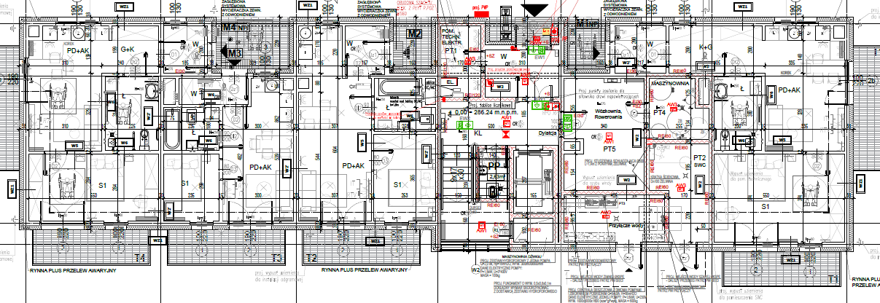
Budynek nr 2 parter
wózkownia

Slide 17
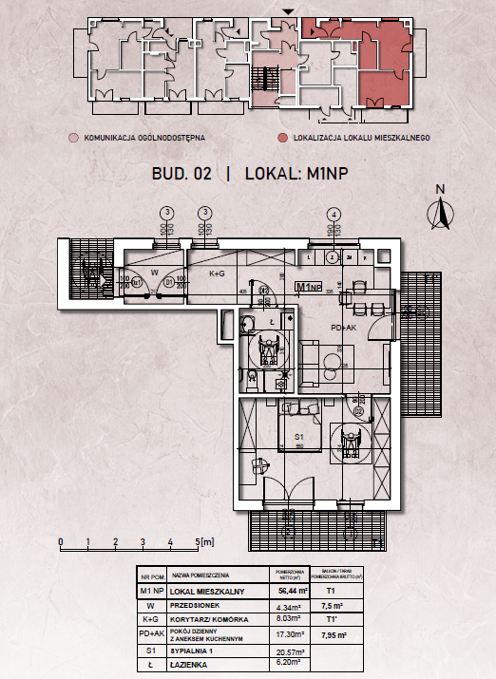
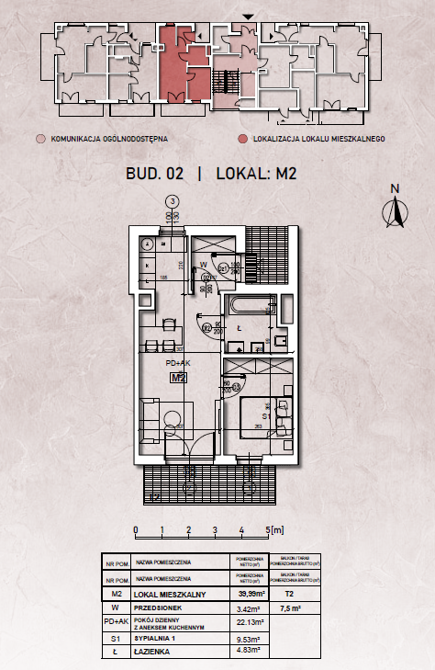
Budynek nr 2
parter

Slide 18
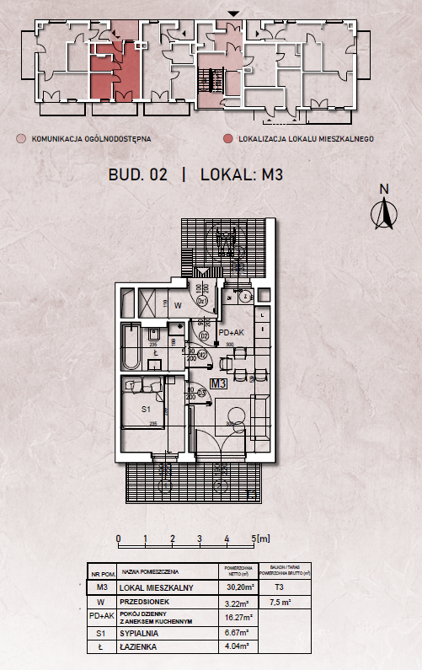
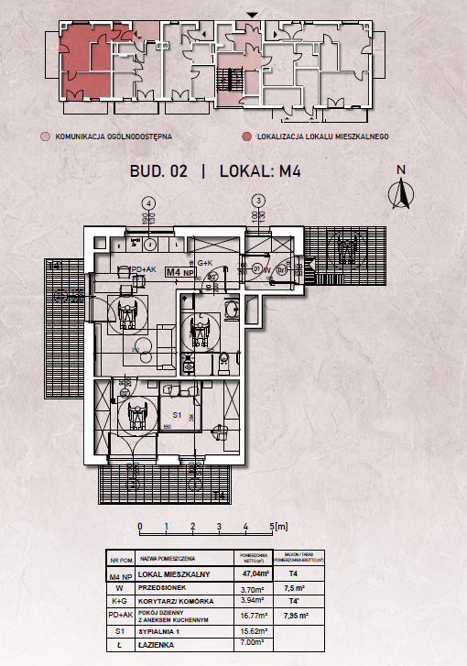
Budynek nr 2
parter

Slide 19
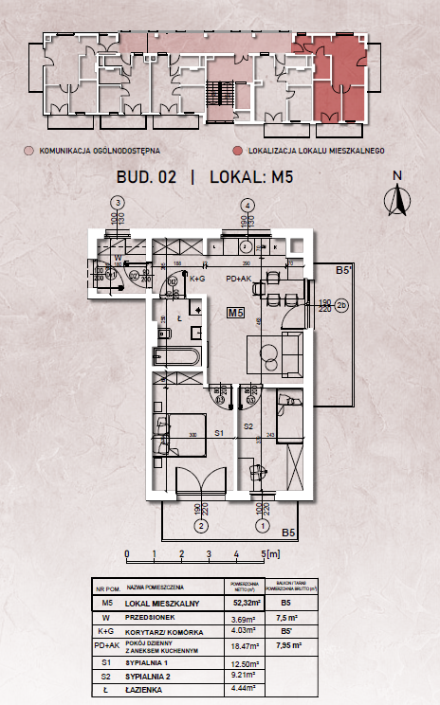
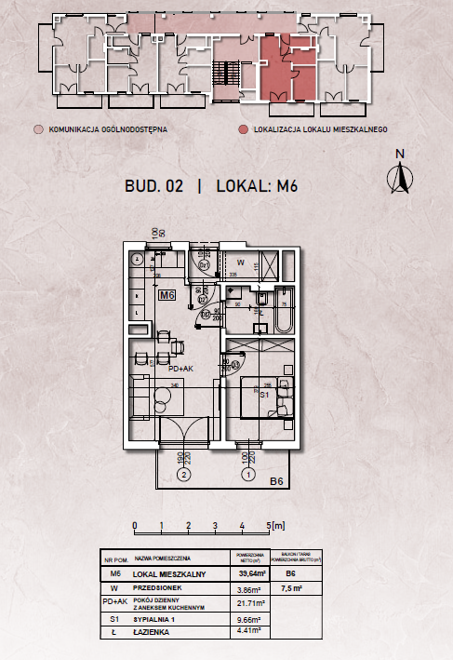
Budynek nr 2
1 piętro
2 i 3 piętro analogicznie

Slide 20
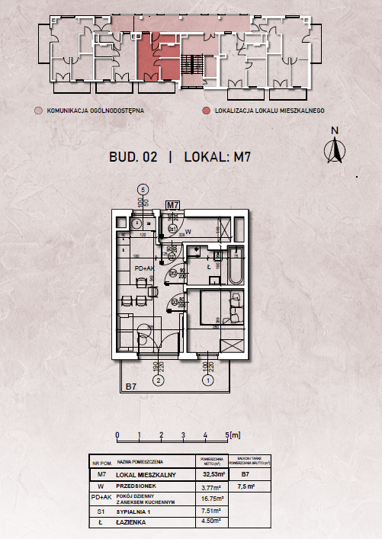
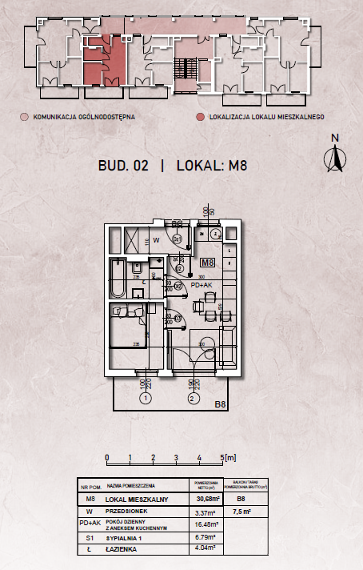
Budynek nr 2
1 piętro
2 i 3 piętro analogicznie

Slide 21
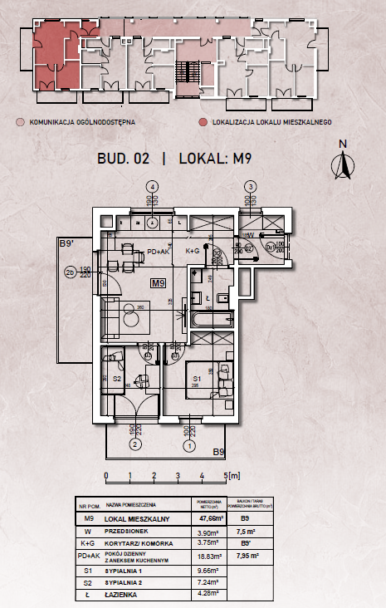
Budynek nr 2
1 piętro
2 i 3 piętro analogicznie

